Slide 1

게리 콜린즈의 세미나(특강)
날짜 : 2014년 9월 15-17일(월-수)
장소: 아틀란타 수가로프침례교회
주최: 침례 신문사
강사: 석정문(GO Thrive 코칭 대표)

Slide 2
GO Thrive 코칭 세미나 내용
코칭의 동기 : 변화와 성과
코칭의 정의 : 5가지 중요한 요인들
코칭의 진단 : 다윗의 4 C 모델
코칭의 세미나 : 3 단계 과정
코칭의 목표와 실행전략 기획안 작성
코칭의 로드맵: 실행 전략팀 의 과정
코칭의 성과와 평가 : 열매 맺기
Notes:
2

Slide 3
목회자들에게 던지는 질문
운동 선수에게 코치 있고 없고의 차이?
1. 한국의 김연아를 피거 스케이트에서 세계 정상에 올릴 수 있었던 것은 그녀의 코치 브라이어 오서(Brian Orser)가 있었기 때문입니다. 당신의 삶과 사역이 갱신되고, 교회가 부흥되기 위해 전문 코치(professional coach)가 절대적으로 필요합니다.<2014년 신혜숙코치(총감독),류종현코치(훈련)>
Notes:
3

Slide 4
목회자들에게 던지는 질문
운동 선수에게 코치 있고 없고의 차이?
2. 시카고 농구 불즈팀은 3년 패권을 2번이나 달성했습니다. 이는 농구팀에 마이클 졸단(Michael Jordon)과 그 팀을 코치한 필 잭슨(Phil Jackson)이 있었기 때문입니다.
Notes:
4

Slide 5
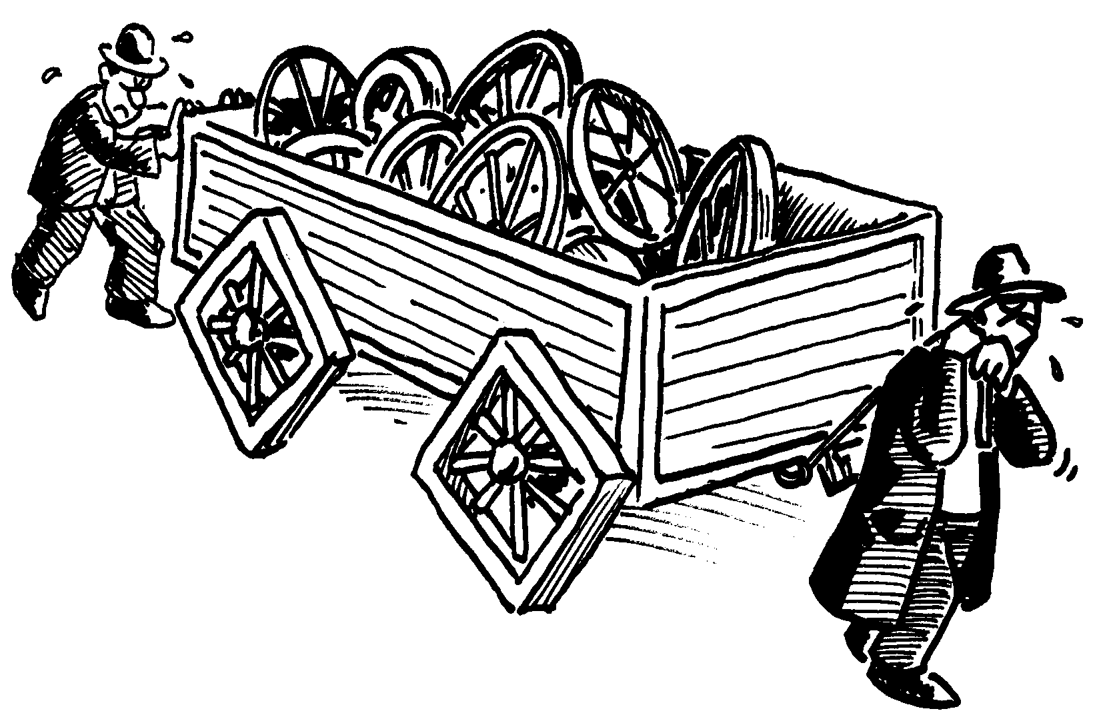
목회 코칭 받기 전의 교회

Slide 6
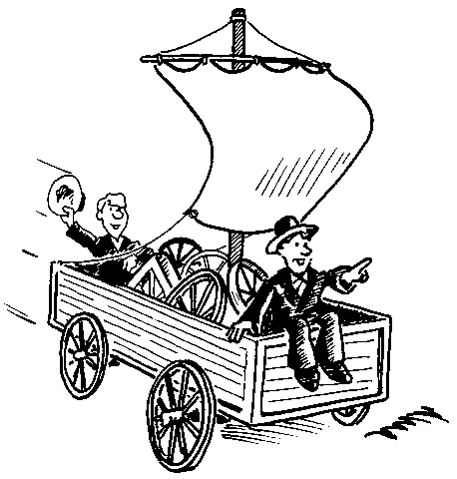
목회 코칭 받은 후의 교회

Slide 7
코칭의 이론 – 정의
손님
1. 신뢰 관계(Trust Relationship)
A
4.로드 맵(Road Map)
B
5.실행/성과(Operation/accomplishment)
2.출발지
(Start point)
3._____지
(Goal point)
마부

Slide 8
서론 : 코칭의 개념 이해
코칭의 개념(What?)
1. 기원(origin)
15세기 헝가리
귀부인
귀금속._______ 과/ 마부
목회자가
어떻게
성도들을 살리고,
건강한 교회를
세울수
있는가?
스포츠 선수/코치
가정/재정 코치
임원/회사 CEO
목회자
______/전문코치
성도/ 목회자

Slide 9
서 론 : 코칭의 개념 이해
1)신약개념
바나바와 바울:행 11:23-26)
바나바는 누구인가?(23-24절)
바나바의 특징은?(25-26절)
“바나바가 사울을 ____ 다소에 가서 ____, 안디
옥에 _____ 와서 둘이 교회에 일년간 모여 있어
큰 무리를 _________,제자들이 안디옥에서 비로
서 ____ 이라 일컬음을 받게 되었더라.”
찾아
만나매
데리고
가르쳤고
그리스도인
대단한 영적인 성과이다.
Notes:
9

Slide 10
서론 : 코칭의 개념 이해
바나바: 코치
찾아감/만나매/데리고옴
1. 관계(Relationship)
A
B
4.로드 맵 작성(Road Map)
동역자로 사역함/일년간 가르침의 은사 활용
2.출발지
(Departure place)
3.도착지
(arrival place)
5.변화(Change)
외로움/인정 못받음/
은사활용이 않됨/
그리스도인 /
교회 부흥
외로움에서 벗어남/인정을 받음/ 은사 사용이 됨
바울: 피코치

Slide 11
서 론: 코칭의 개념 이해
2) 구약개념
이드로와 모세(출 18:1-27)
이드로의 특징은?
경청(1,8절), 찾아옴(6절), 축하(9-10절),
_____(12절), 질문(14절), _____(17-18절),
지혜로운 카운셀링(19-23절)
참고: Steve Ogne and Tim Roehl
저, TransforMissional Coaching, 2008, P.56
예배
도전
코칭의 스타일
1.Push style(대답줌/말하기)
2.Pull style(대답 이끌어냄/질문)
Notes:
11

Slide 12
서론 : 코칭의 개념 이해
이드로: 코치
장인과 사위/모든 일을 지켜 봄
1. 관계(Relationship)
A
B
4.로드 맵 작성(Road Map)
순종함(24절)/방침을
세움(19-22절)
2.출발지
(Departure place)
3.도착지
(arrival place)
5.변화(Change)
피곤함/단독 리더십/
리더십 세워지지 않음/선하지 못함
공동리더십/
위임
피곤에서 벗어남/ 리더들이 생김/
모세: 피코치

Slide 13
<GO Thrive 코칭>의 이론(목회자) – 정의
목회자
(2) 코칭 세미나(2박 3일/2차례)
1. 신뢰 관계(Trust Relationship)
(4) <실행 전략팀> 코칭
A
4. 로드 맵(Road Map)
B
(3) <목표/실행전략>기획안
5.실행/성과(operation/accomplishment)
2.출발지
(Start point)
(6) 질적/양적 결과 측정
3.목적지
(Goal point)
(1) 건강 진단
전문 코치
(5) 건강 재진단

Slide 14
<GO Thrive 코칭>의 이론(평신도) – 정의
평 신도
(2) 코칭 세미나(1박 2일/2차례)
1. 신뢰 관계(Trust Relationship)
(4) 개인 코칭
A
4. 로드 맵(Road Map)
B
(3) <목표/실행전략>기획안
5.실행/성과(operation/accomplishment)
2.출발지
(Start point)
(6) 질적/양적 결과 측정
3.목적지
(Goal point)
(1) 건강 진단
목회자
(5) 건강 재진단

Slide 15
제1강 : 코칭의 진단

Slide 16





다윗의 4C 모델 신앙
부르심 Calling
비전/핵심______/ /전략
가치
Calling
Character
그린오션교회
Green Ocean Church
Competency
능력 Competency
역량/______ /사역
성품 Character
____ /인격/예배
Community
지도력
영성
공동체 Community
지역사회이해
인간관계/ _____
전도

Slide 17

제1강 : 코칭의 진단
“기스의 아들 사울을
사십년 간 주셨다가 폐하시고
다윗을 왕으로 세우시고 증거하여 가라사대
내가 이새의 아들 다윗을 만나니
내 마음에 합한 사람이라
(a man after my own heart)
내 _____을 이루게 하리라 하시더니”
(행 13:21-22)
뜻
http://www.igomt.com
Notes:
17

Slide 18
제1강 : 코칭의 진단
뜻
“다윗은 당시에 하나님의 _____을
좇아 섬기다가
잠들어 그 조상들과 함께 묻혀
썩음을 당하였으되
(for David had served
God’s purpose in his own generation
He fell asleep, he was buried with his fathers and his body decayed ”
(행 13:36)
http://www.igomt.com
Notes:
18

Slide 19
제1강 : 코칭의 진단
“또 그 종 다윗을
1)택하시되(Calling)
양의 우리에서 취하시며
젖양을 지키는 중에서 저희를 이끄사
그 백성인 야곱, 그 기업인
2)이스라엘(Community)을
기르게(사역) 하셨더니”
(시편 78:70-71, NLT)
http://www.igomt.com
Notes:
19

Slide 20
제1강 : 코칭의 진단
“이에 저가
그 3)마음의 성실함(True Heart) (Character)으로 기르고(Care)
그 4)손의 공교함(Skillful Hands)
(Competence)
으로 지도 하였도다(Lead).”
(시편 78:72, NLT)
http://www.igomt.com
Notes:
20

Slide 21
다윗의 삶과 사역 4C 모델(부르심)
“다윗이 여호와께서 자기로 이스라엘 왕을 삼으신 줄을(부르심: 자기 발견) 깨달았으니
이는 그 백성 이스라엘을 위하여 나라를 진흥하게(부르심: 목적=비전) 하셨음이더라.
(David knew that the Lord had established him as king over Israel and that the kingdom had been highly exalted for the sake of his people Israel)”(삼하 7:8-9)
http://www.igomt.com
Notes:
21

Slide 22
다윗의 삶과 사역 4C 모델(부르심)
“다윗이 천부장과 백부장 곧 모든 장수로 더불어 의논하고, 온 이스라엘 회중에게 이르되 만일 너희가 선히 여기고 또 우리의 하나님 여호와께로 말미암았으면 우리가 우리 하나님의 궤를 옮겨 오자 사울 때에는 우리가 궤 앞에서 묻지 아니하였으니라(부르심: _________) 하매 뭇 백성이 이 일을 선히 여기므로 온 회중이 그대로 행하겠다 하매”(대상13:1-4, 10:13-14)
신정국가
http://www.igomt.com
Notes:
22

Slide 23
다윗의 삶과 사역 4C 모델(부르심)
“또 스루야의 아들 요압의 아우 아비새니 저는 그 삼 인의 두목이라 저가 창을 들어 삼백 인을 죽이고(강병) …..또 갑스엘 용사의 손자 여호야다의 아들 브나야니 저는 효용한 일을 행한 자라 일찍이 모압 아리엘의 아들 둘을 죽였고 또 눈 올 때에 함정에 내려가서 한 _______를 죽였으며……..헷 사람 우리아라 이상 도합이 삼십칠 인이었더라(삼하 23:18-39)
사자
http://www.igomt.com
Notes:
23

Slide 24
다윗의 삶과 사역 4C 모델(공동체)
“다윗이 천부장과 백부장 곧 모든 장수로 더불어 의논하고(공유/공감:_________ ), 온 이스라엘 회중에게 이르되 만일 너희가 선히 여기고 또 우리의 하나님 여호와께로 말미암았으면(공감) .우리가 우리 하나님의 궤를 옮겨 오자 사울 때에는 우리가 궤 앞에서 묻지 아니하였으니라(_________ )하매 뭇 백성이 이 일을 선히 여기므로 (공인)온 회중이 그대로 행하겠다 하매(공감)”(대상13:1-4, 10:13-14)
인간관계
기도의삶
http://www.igomt.com
Notes:
24

Slide 25
다윗의 삶과 사역 4C 모델(공동체)
“다윗이 사모하여 가로되 베들레헴 성문 곁 우물을 누가 나로 마시게 할꼬 하매 세 용사가 블레셋 사람의 군대를 충돌하고 지나가서 베들레헴의 성문 곁 우물물을 길어가지고 다윗에게로 왔으나 다윗이 __________ 기뻐아니하고(이해와 사랑) 그 물을 여호와께 부어 드리며 가로되(하나님의 영광) 여호와여 결단코 이런 일을 하지 아니하리이다 이는 _________돌아 보지 아니하고 갔던 사람들의 피니이다 하고 마시기를 즐겨아니하니라 (삼하 23:15-17)
마시기를
생명을
http://www.igomt.com
Notes:
25

Slide 26
다윗의 삶과 사역 4C 모델(성품)
“다윗과 그의 사람들이 이 성에 이르러 본즉 성이 불탔고 자기들의 아내와 자녀들이 사로 잡혔는지라…..백성이 각기 자녀들을 위하여 마음이 슬퍼서 다윗을 돌로 치자 하니 다윗이 크게 군급하였으나 그 하나님 여호와를 힘입고 용기를 얻었더라(영성:______)….다윗이 여호와께 묻자와 가로되(영성: ______) 내가 이 군대를 쫓아가면 미치겠나이까 여호와께서 대답하되 쫓아가라 네가 반드시 미치고 정년 도록 찾으리라”(삼상 30:3,6,8)
믿음
기도
http://www.igomt.com
Notes:
26

Slide 27
다윗의 삶과 사역 4C 모델(성품)
“다윗이 여호와께 물어가로되 내가 유다 한성으로 올라가리이까 여호와께서 가라사되 올라가라 다윗이 가로되 어디로 가리이까 가라사대 헤브론으로 갈찌니라..(삼하 2;1-2) “다윗이 여호와께 물어 가로되 내가 블레셋 사람에게로 올라가리이까 여호와께서 저희를 내 손에 붙이시겠나이까. 여호와께서 다윗에게 말씀 하시되 올라가라 내가 단정코 블레셋 사람을 네 손에 붙이리라 하신지라…다윗이 여호와께 묻자온대….(삼하5:19,23)
http://www.igomt.com
Notes:
27

Slide 28
다윗의 삶과 사역 4C 모델(능력)
“내가 베들레헴 사람 이새의 아들을 본즉 탈줄을 알고(know how to play the harp) 호기와 무용(a brave man and warrior)과 구변(speak well)이 (능력: ______ )있는 준수한지라 …사울이 이에 사자들을 이새에게 보내어…하나님의 부리신 악신이 사울에게 이를 때에 다윗이 수금을 취하여 손으로 탄즉 사울이 상쾌하여 낫고 악신은 그에게서 떠나니라(능력: _________ )(삼상 16:18, 23)
은사/재능
은사/재능
http://www.igomt.com
Notes:
28

Slide 29
다윗의 4C 모델 신앙
4 C | 6 하 원칙(W/H) | 4 H | 시편 78:70-72
1.부르심 (Calling) | 누구를 위해 살 것인가? (Who?) | 창조자(Head) (주인) 비전/핵심가치 목표/전략 | 다윗을 택하시되 양의 우리에서 취하시고.. (chose)
2. 공동체 (Community) | 어디에 인생을 투자 할 것인가? (Where?) | 사람들(Human) (대상) 주민이해/ 인간관계 | 그 백성이 야곱, 그 이스라엘을 기르게 하셨더니(Israel , inheritance)
3. 성품 (Character) | 무엇을 기를 것인가? (What?) | 마음(Heart) (가치/기준) 인격/영성 | 이게 저가 마음의 성실함으로 기르고 (integrity of Heart)
4. 능력 (Competence) | 어떤 방법으로 살 것인가? (How?) | 손(Hand) (툴 개발) 자산 평가/발견 역량/지도력 | 그 손의 공교함으로 지도하였도다 (skillful Hand)
http://www.igomt.com
Notes:
29

Slide 30
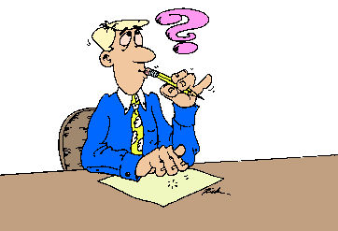
우리 교회는 얼마나 건강한가?
Workbook
p. 3
Notes:
Your Expectations
What do you want to get out of this workshop? What must we accomplish today to make this time worthwhile for you and your team?
Give them a few moments to think and write their thoughts individually; then ask for feedback, listing their comments on a flipchart.

Slide 31

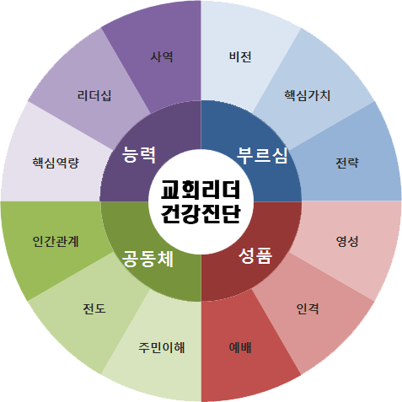
교회 리더 건강진단 평가 및 처방 보고서
GO Thrive Coaching
James Sok, International Coordinator
(미국) - 11417 S Belmont Dr., Plainfield, IL 60585 (한국) - 대전 광역시 동구 우암로 45 성천빌딩 3층
연락처 630-452-5100(미국) / 010-4825-8622(한국)
070-7626-5591(인터넷전화)
URL www.igomt.com E-mail jamessok_4@hotmail.com
페닌슐라한인침례교회(25명)
(담임:정세영목사)
제 1차 교회 건강 진단일(실시) : 2014년 8월 25일
제 2차 교회 건강 진단일(예정) : 2015년 8월 25일
제 3차 교회 건강 진단일(예정) : 2016년 8월 25일

Slide 32
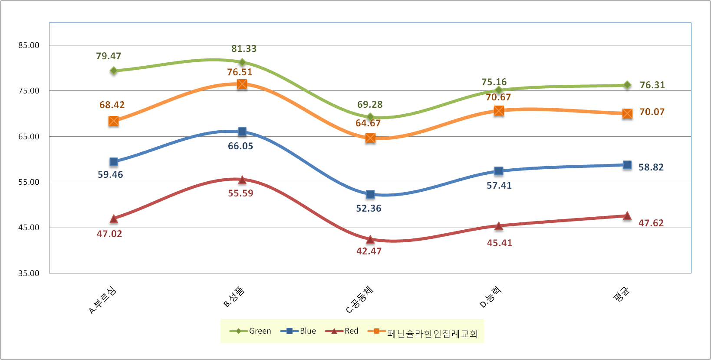
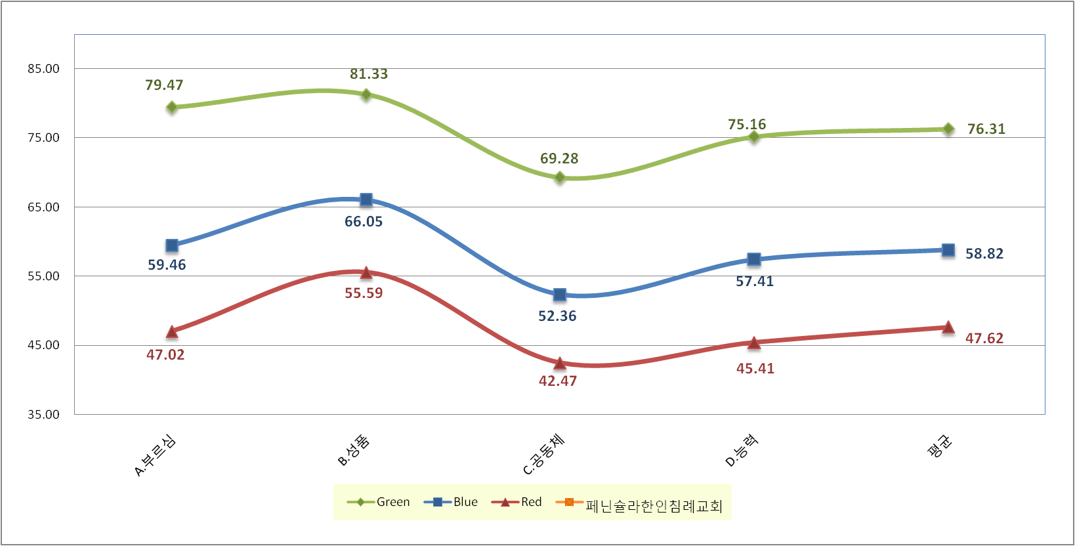
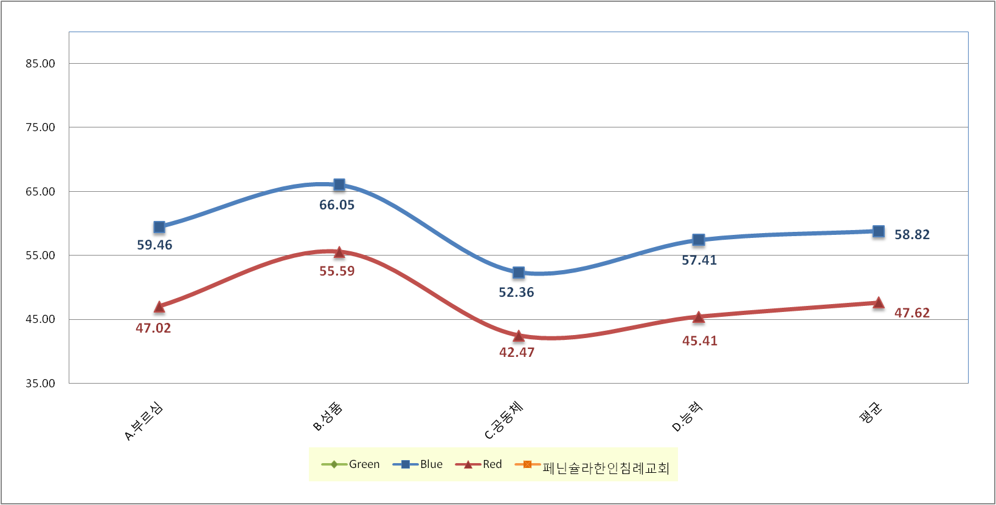
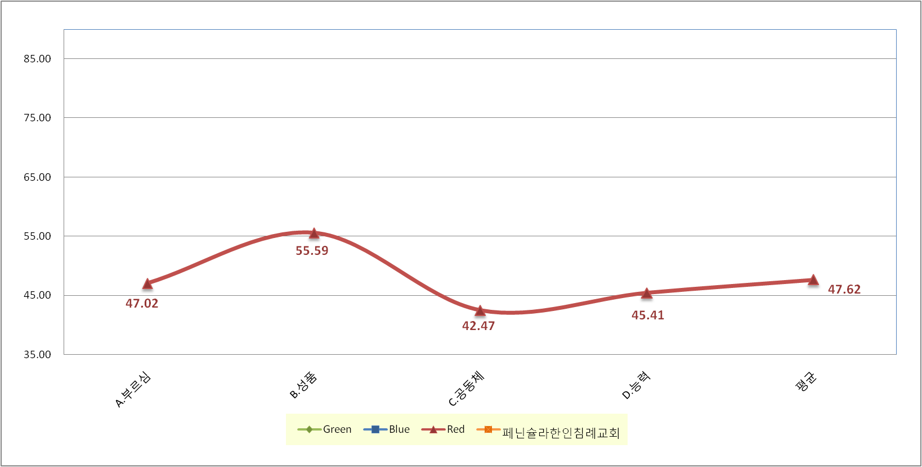
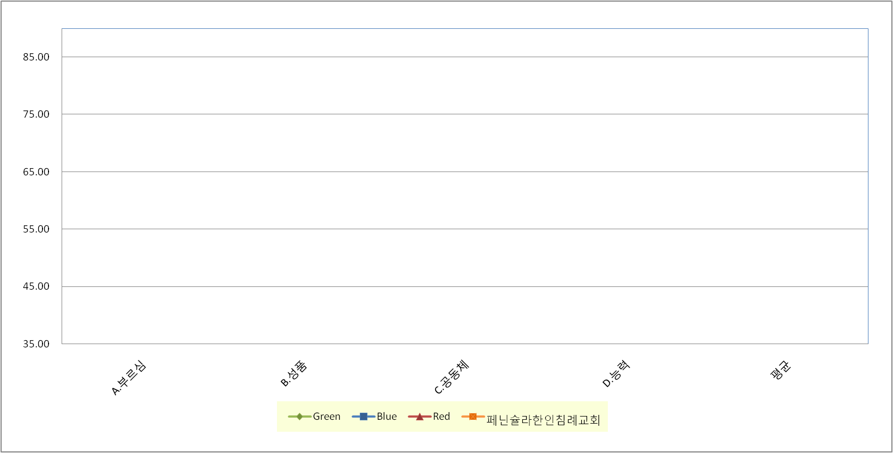
4가지 요인별 비교 그래프

Slide 33
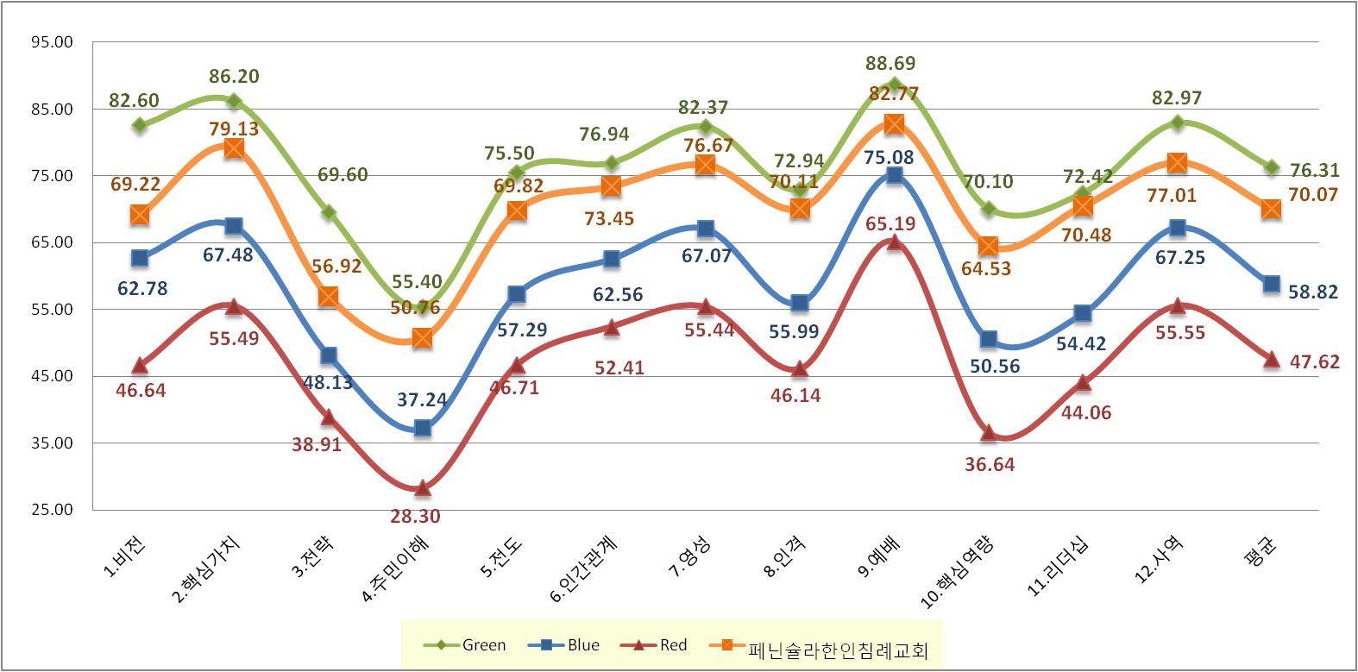
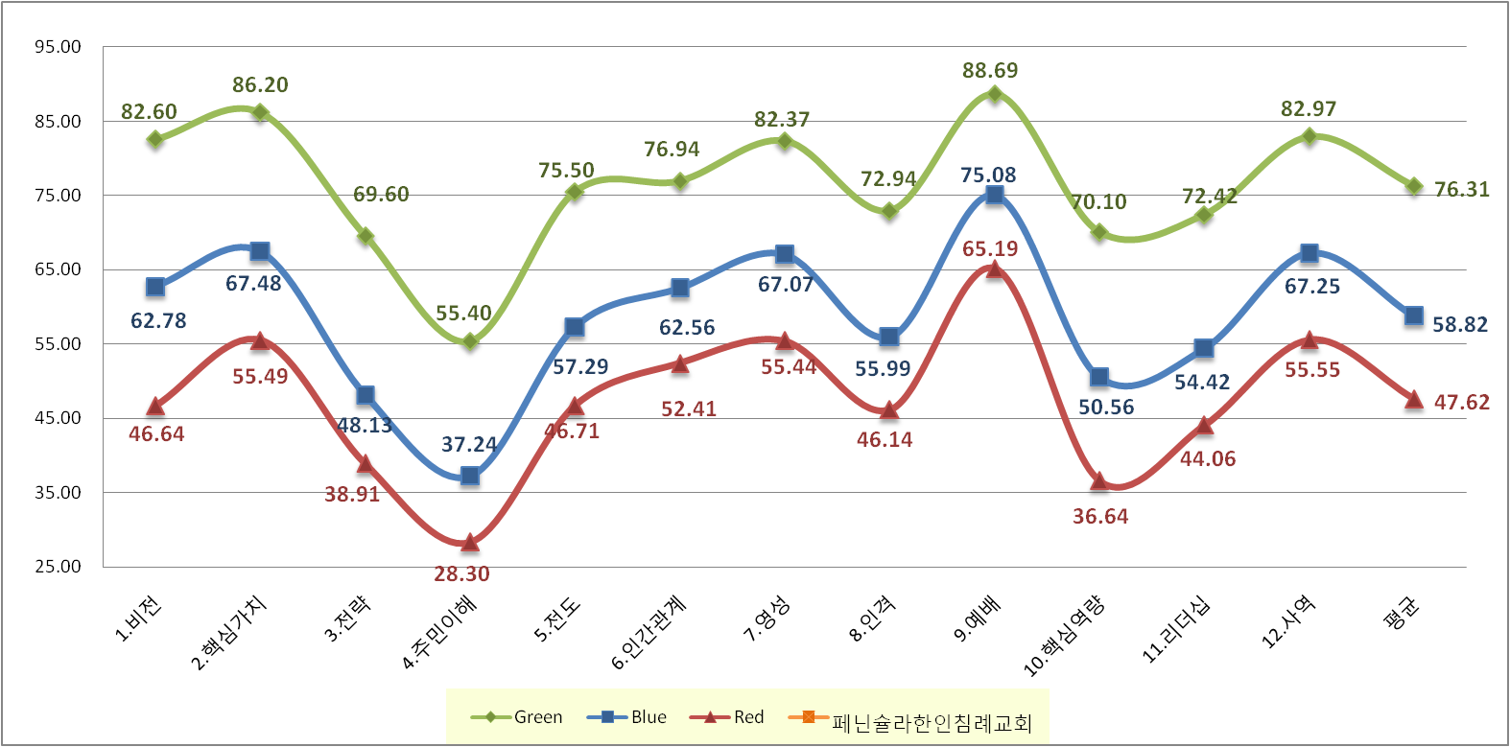
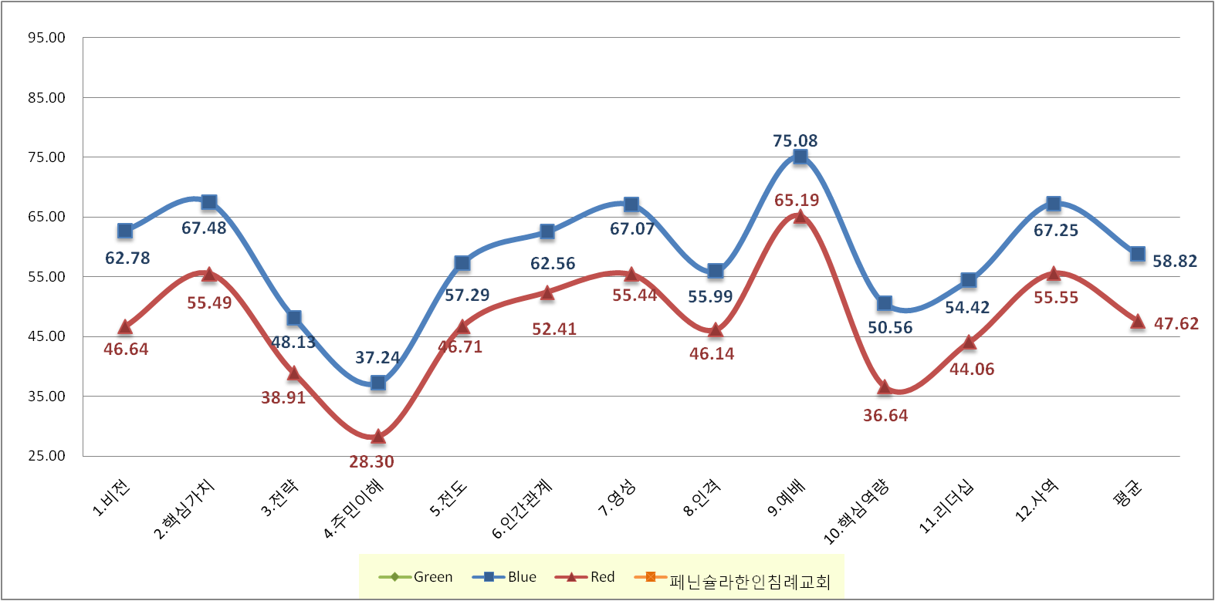
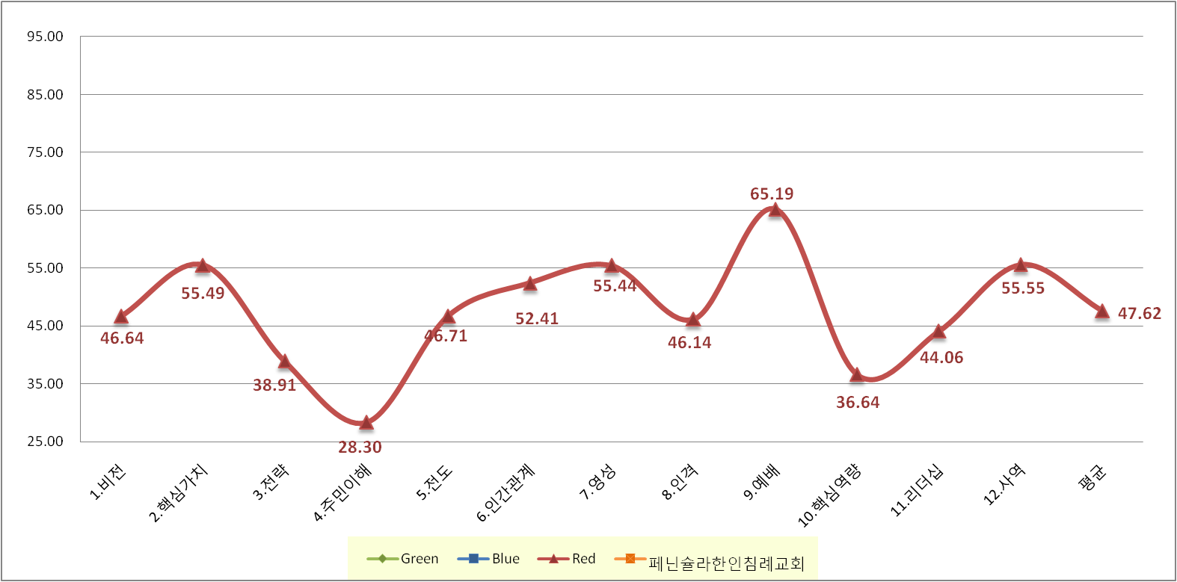
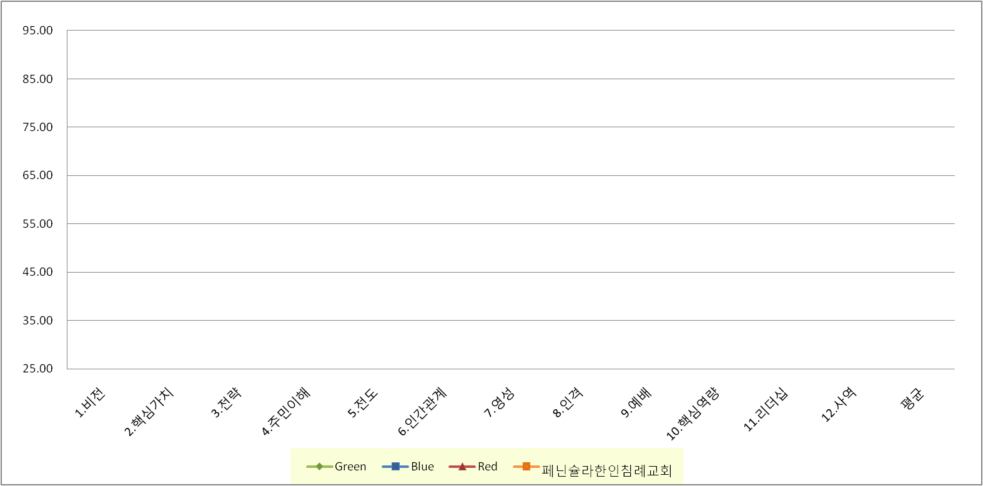
15가지 주제별 비교 그래프

Slide 34
교회와 본인의 신앙건강상태 예상치
 | III.-1 교회와 교인들의 건강상태
 | 6-A. 당신은 자기 자신의 현재 신앙 건강 상태를 어떻게 봅니까?
 | 건강하지 않음 |  |  |  | 건강함 |  |  | 아주 건강함
 | 1 | 2 | 3 | 4 | 5 | 6 | 7 | 8 | 9 | 10
1차
 | 6-B. 현재 당신이 출석하는 교회의 건강상태를 어떤 상태라고 생각합니까?
 | 건강하지 않음 |  |  |  | 건강함 |  |  | 아주 건강함
 | 1 | 2 | 3 | 4 | 5 | 6 | 7 | 8 | 9 | 10
1차
6.5
8%
76%
16%
6
8%
72%
20%

Slide 35
개인과 교회의 건강상태 영역별 비교그래프

Slide 36
신앙년수, 십일조, 불신자 친구 수, 기도시간 비교 그래프

Slide 37
신앙의 4C별 방사형 그래프
A.부르심(Calling)
파란색 다이몬드는
그린,블루,레드영역의
평균치를 나타냅니다.
D.능력(competency )
B.성품(Character)
C.공동체(Community)

Slide 38
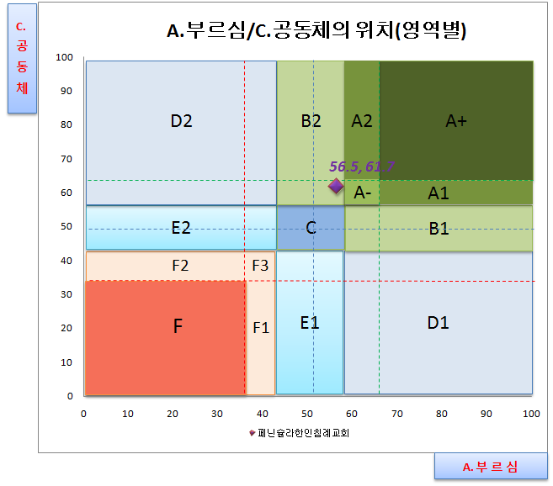
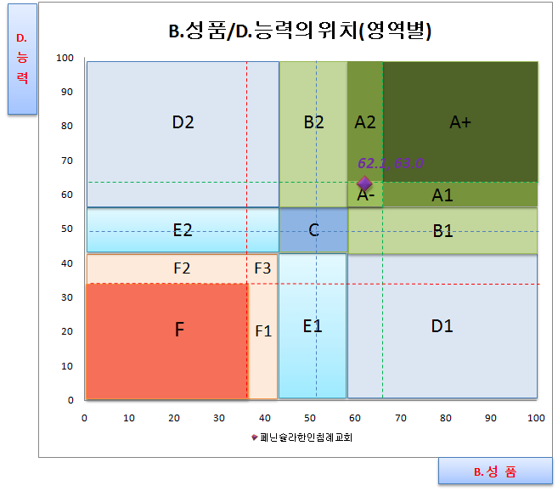
신앙 4C 분석 비교표
<그린오션 신앙 4C 분석 비교표 Ⅰ> A. 부르심 / C.공동체의 위치 : 이 그래프는 하나님의 부르심에 대한 확신과 공동체 대한 이해가 어느 정도인지를 분석해 놓은 것입니다. 보라색 ◆는 당신의 위치를 나타냅니다.
<그린오션 신앙 4C 분석 비교표 Ⅱ> B. 성품 / D.능력의 위치 : 이 그래프는 개인의 성품과 개인의 능력에 대하여 분석해 놓은 것입니다. 보라색 ◆는 당신의 위치를 나타냅니다.

Slide 39
그린오션신앙의 12가지 주제별 건강상태를 나타내는 상태그래프
그린,블루,레드영역의 평균선

Slide 40
4가지 주제별 건강상태 비교 그래프-1
A.부르심(Calling)

Slide 41
4가지 주제별 건강상태 비교 그래프-2
B.성품(Character)

Slide 42
4가지 주제별 건강상태 비교 그래프-3
C.공동체(Community)

Slide 43
4가지 주제별 건강상태 비교 그래프-4
D.능력(competency )

Slide 44
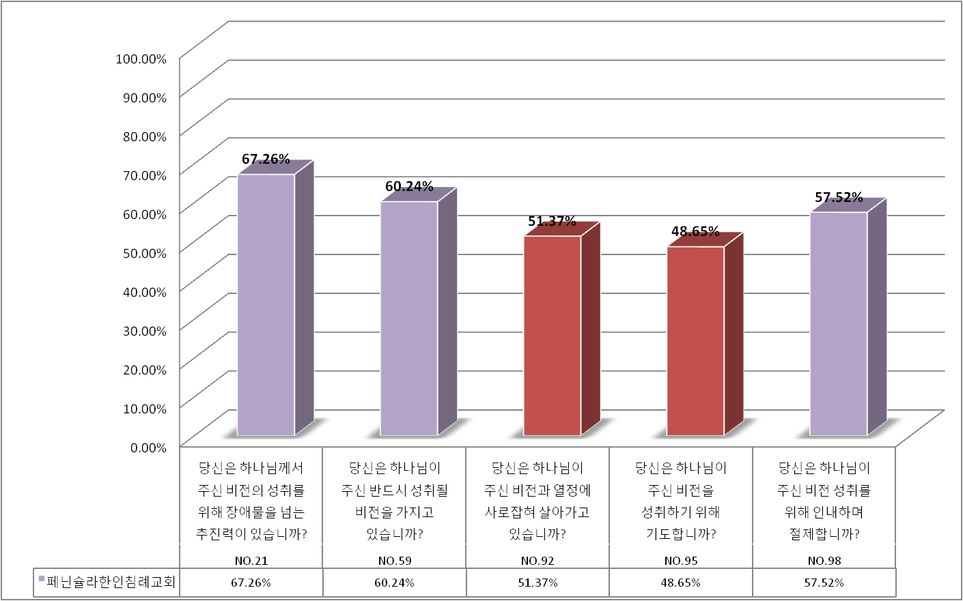
12가지 요인별 비교 그래프 - 1.비전

Slide 45
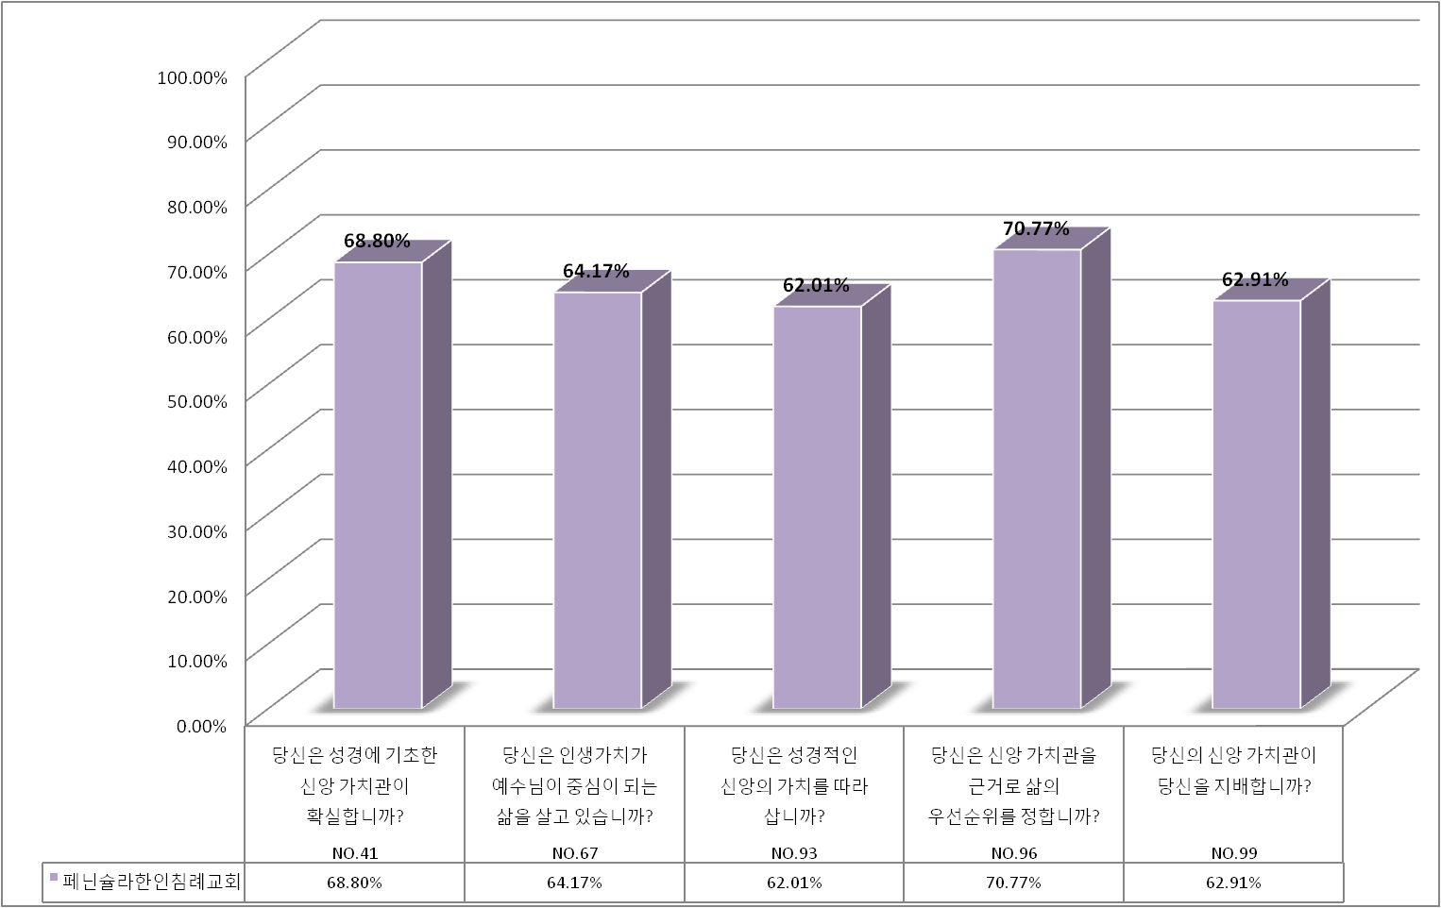
12가지 요인별 비교 그래프 – 2.핵심가치

Slide 46
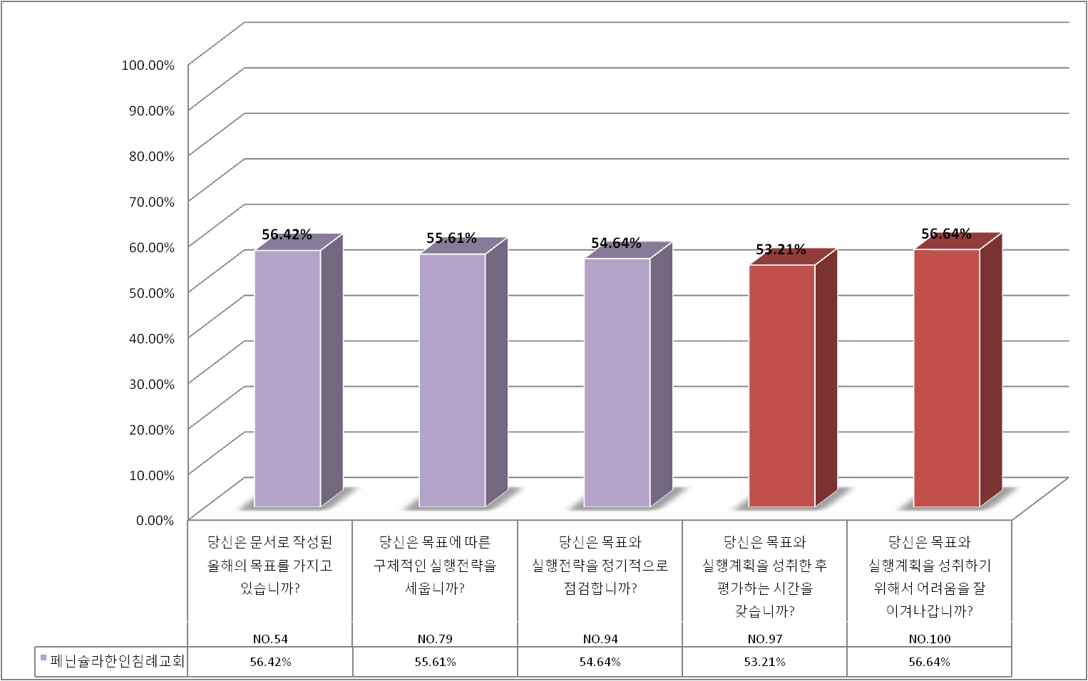
12가지 요인별 비교 그래프 – 3.전략

Slide 47
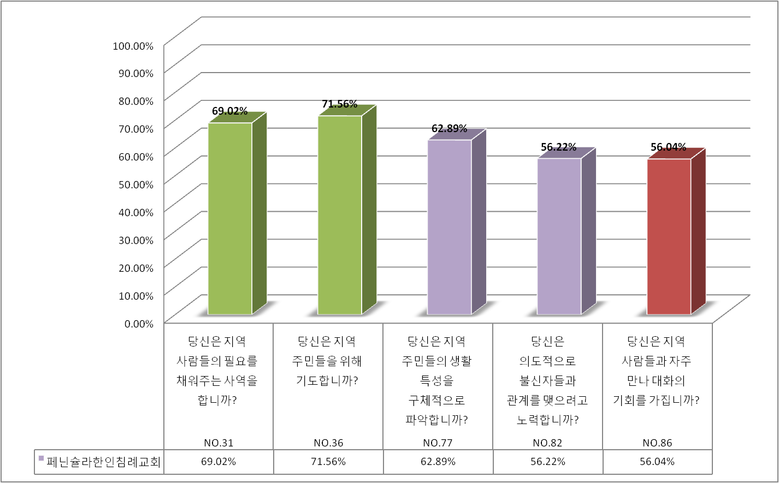
12가지 요인별 비교 그래프 – 4.주민이해

Slide 48
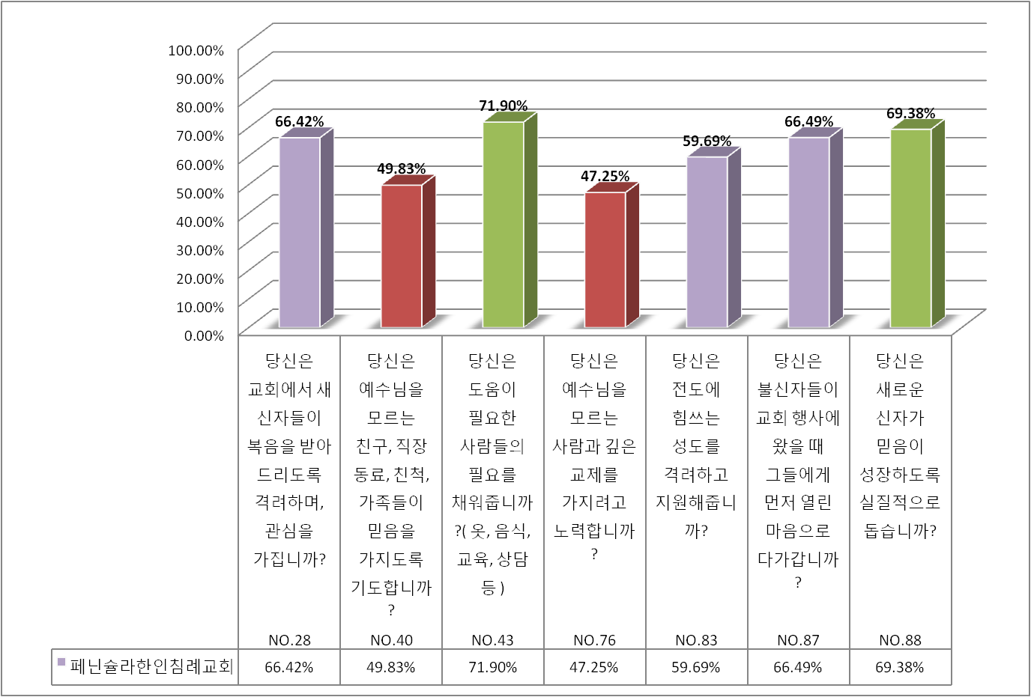
12가지 요인별 비교 그래프 – 5.전도

Slide 49
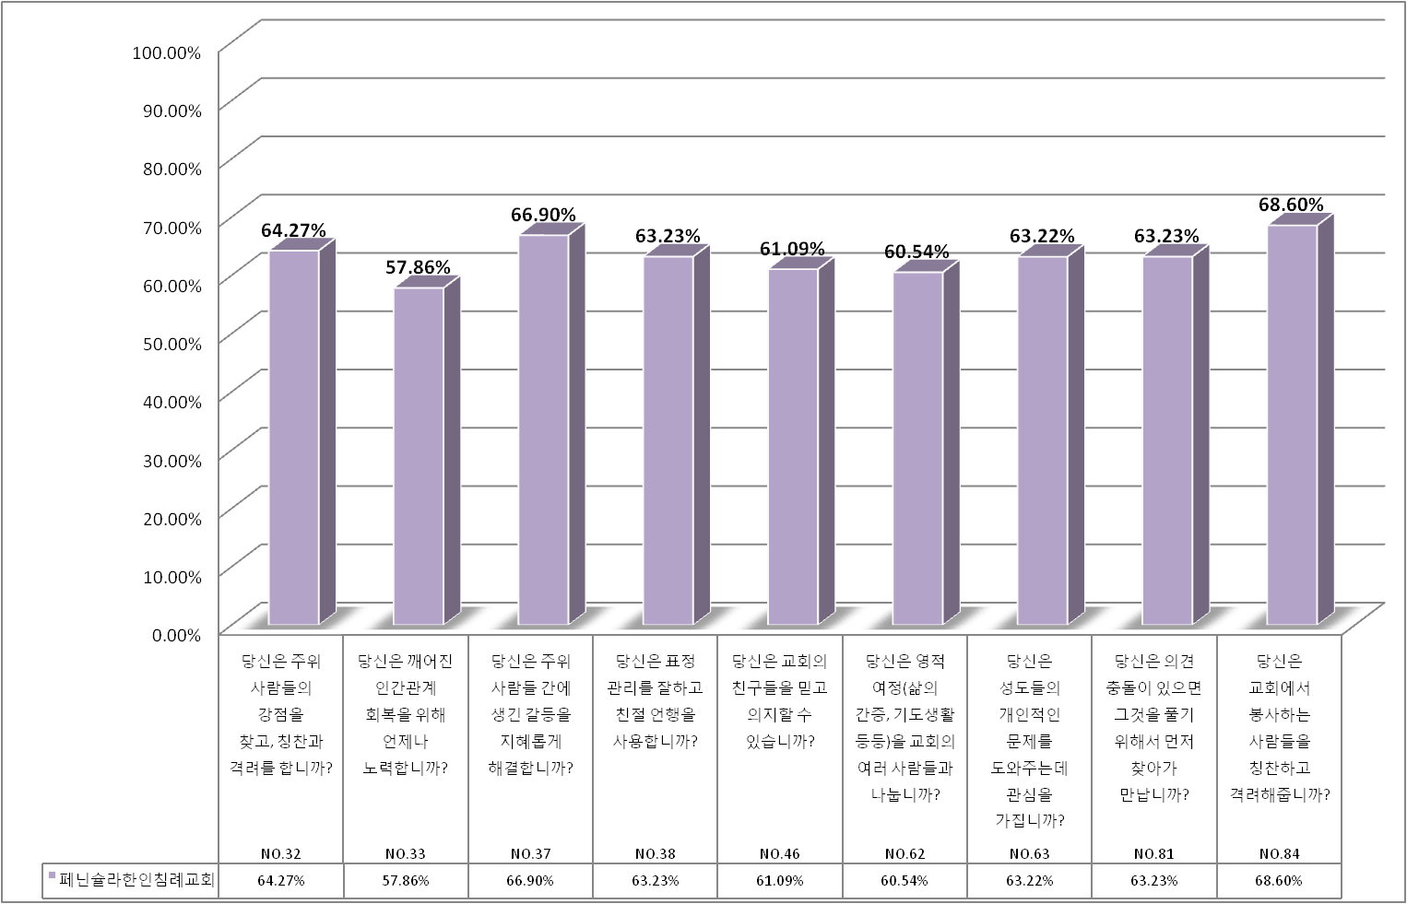
12가지 요인별 비교 그래프 – 6.인간관계

Slide 50
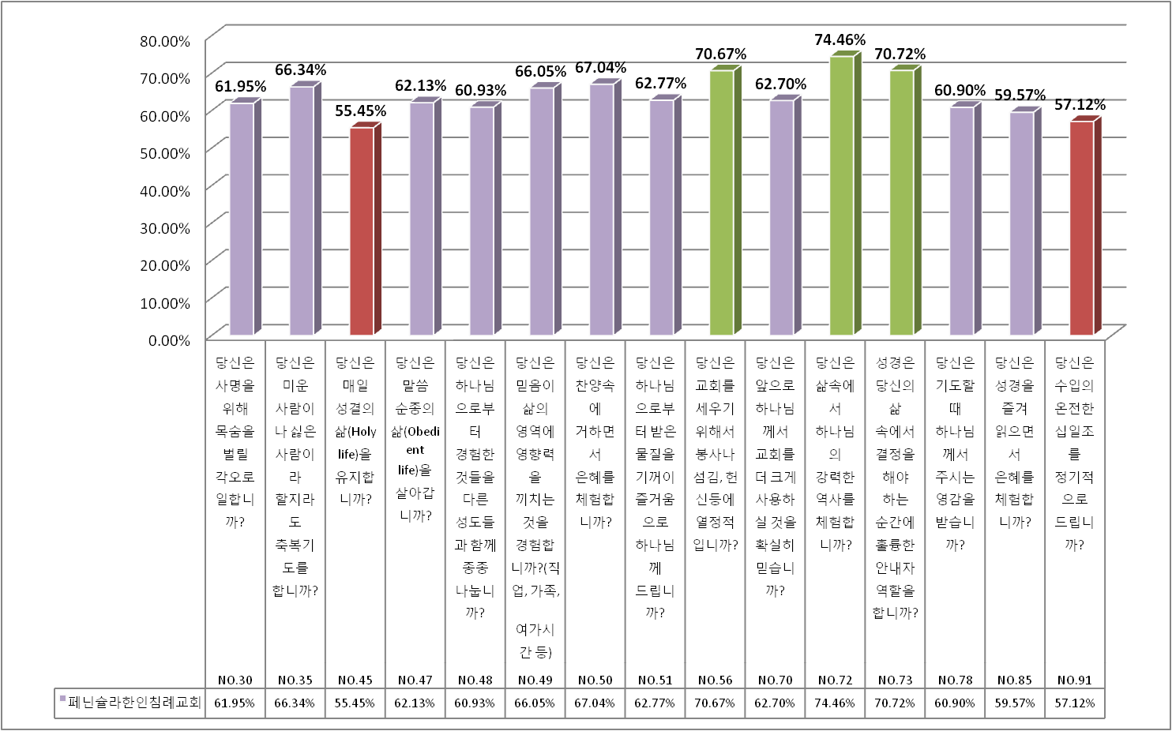
12가지 요인별 비교 그래프 – 7.영성

Slide 51
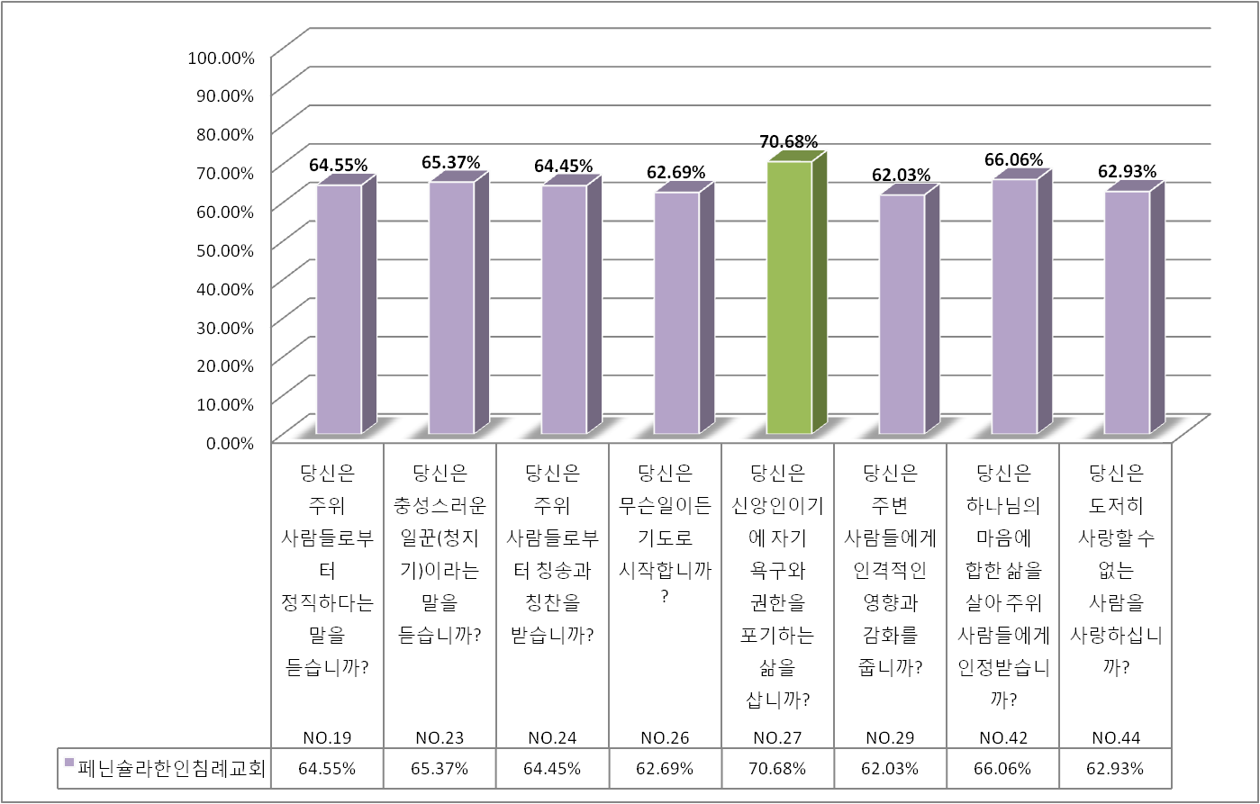
12가지 요인별 비교 그래프 – 8.인격

Slide 52
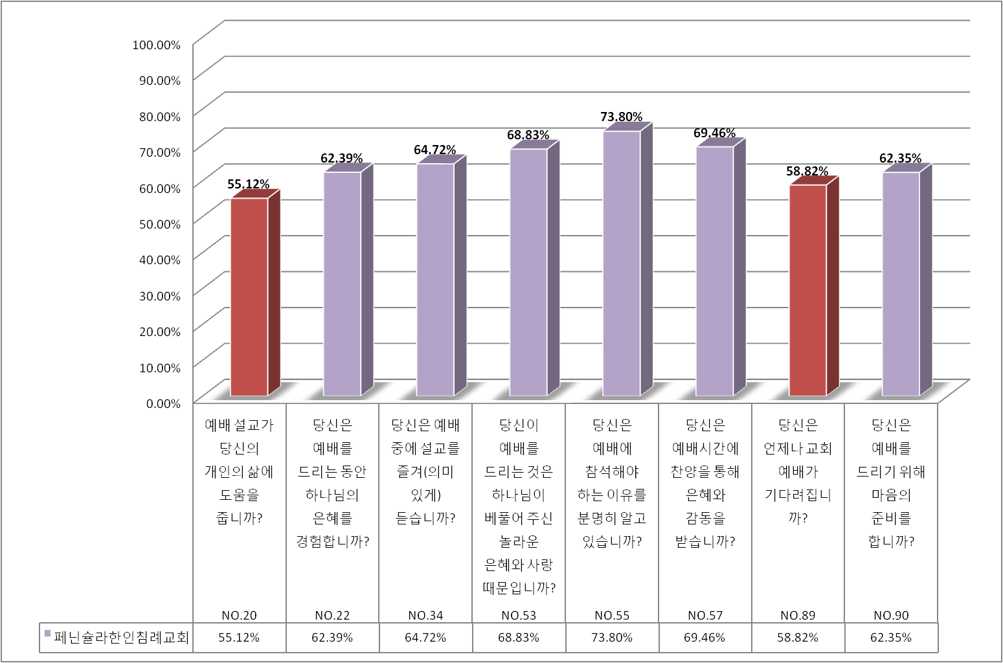
12가지 요인별 비교 그래프 – 9.예배

Slide 53
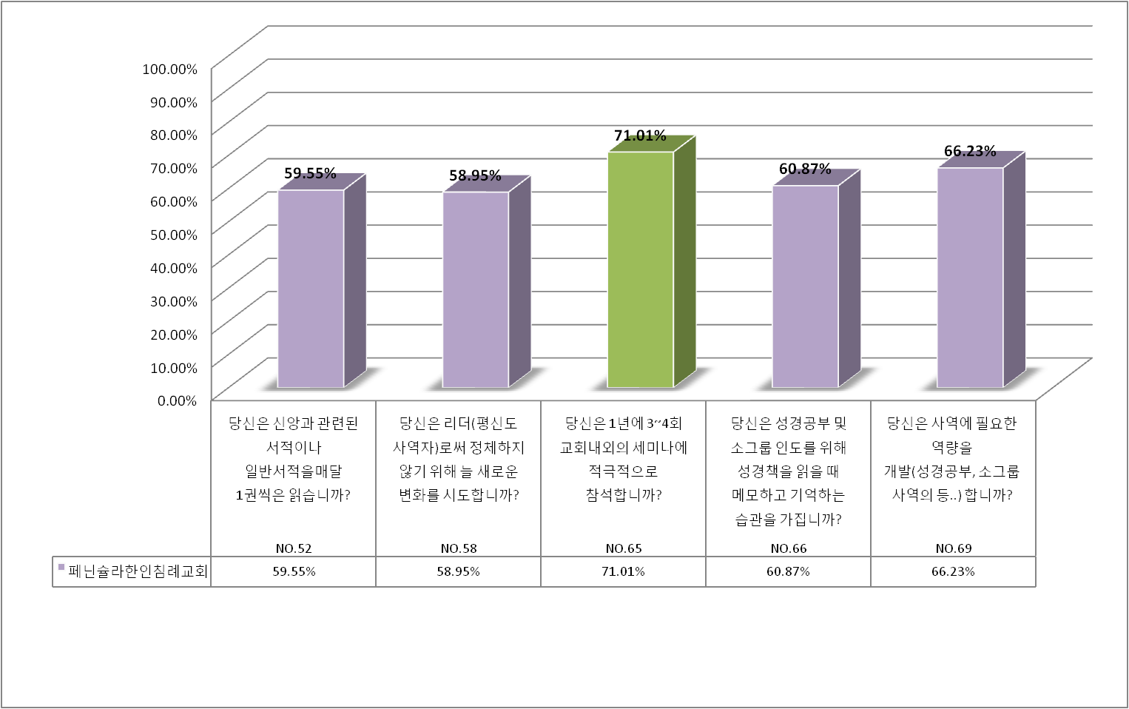
12가지 요인별 비교 그래프 – 10.핵심역량

Slide 54
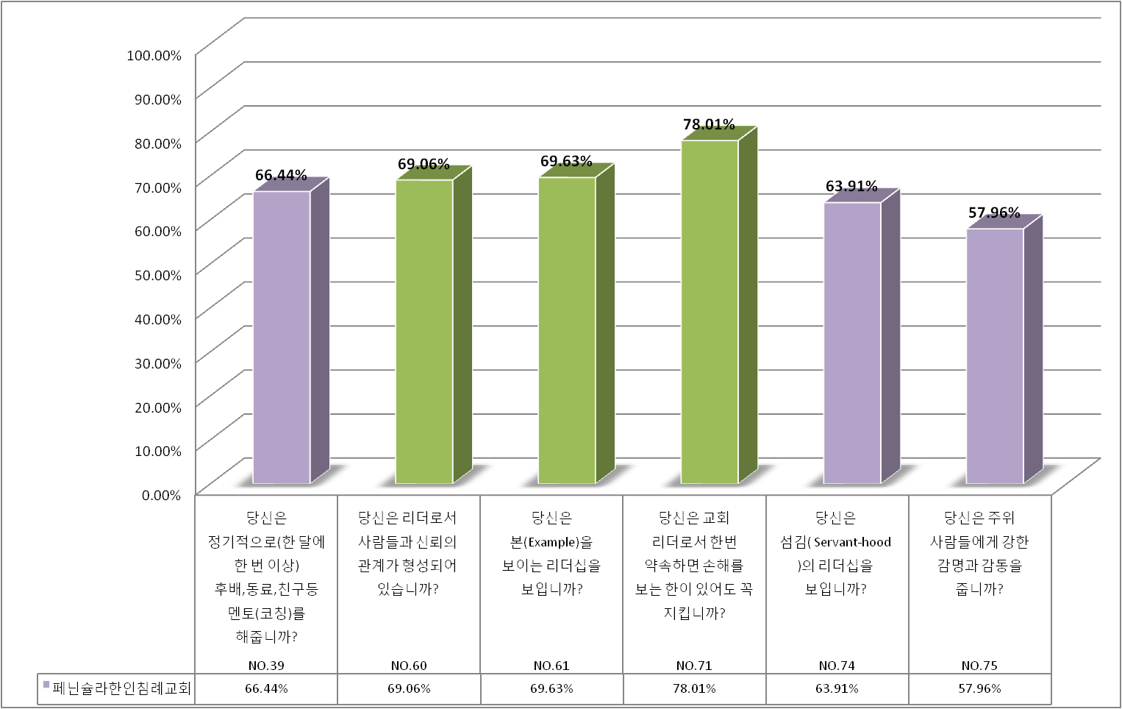
12가지 요인별 비교 그래프 – 11.지도력

Slide 55
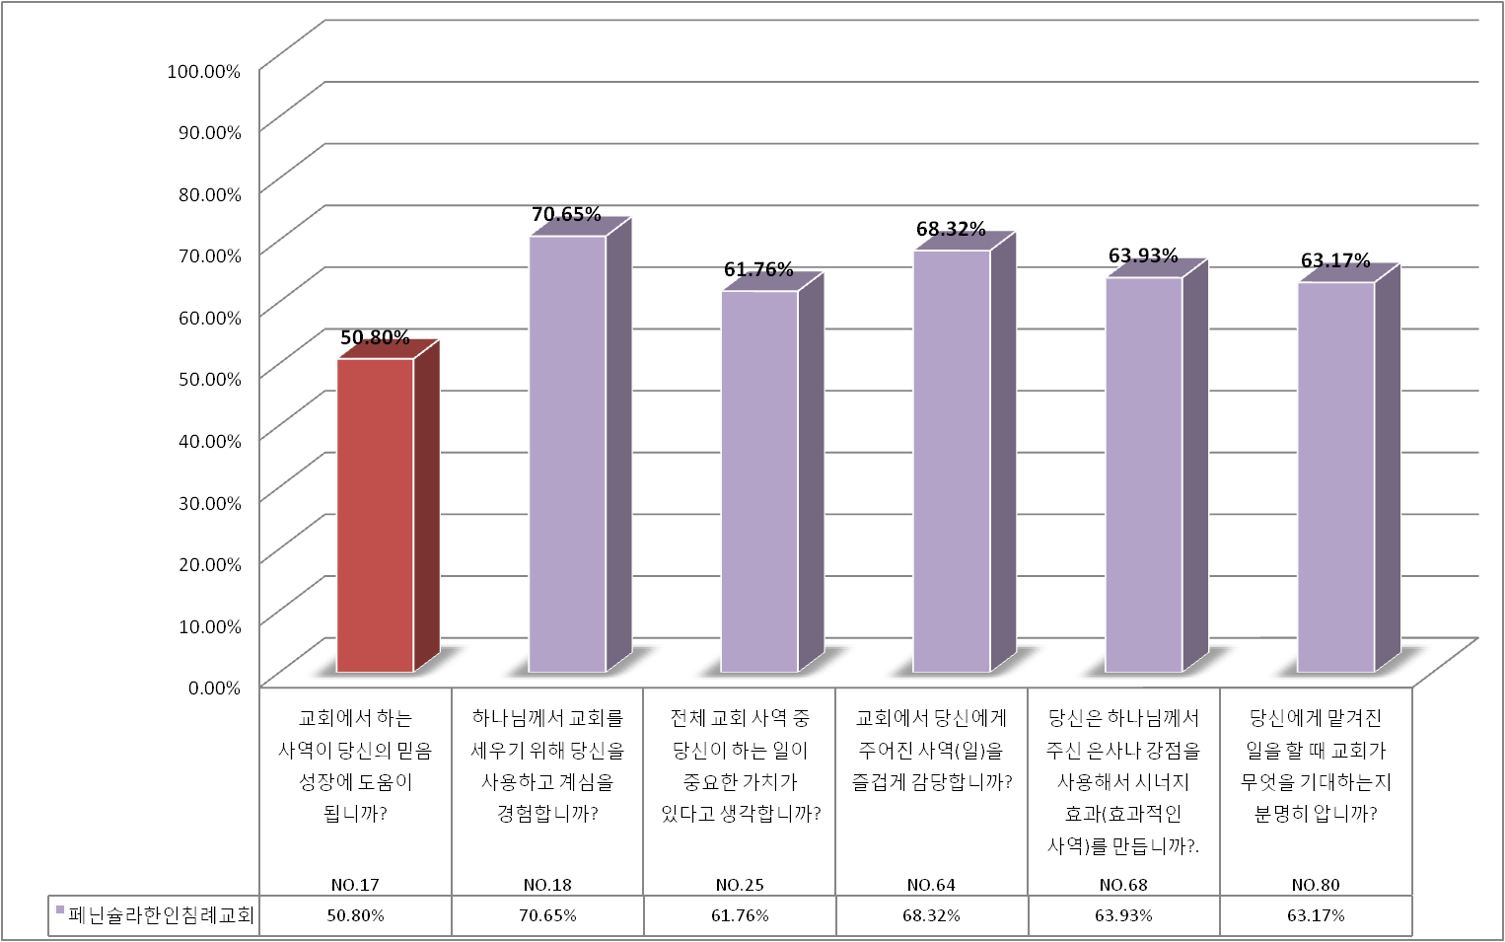
12가지 요인별 비교 그래프 - 12.사역

Slide 56
개발점(12가지) 그래프
1)비전 5)전도 9)예배
2)핵심가치 6)인간관계 10)핵심역량
3)전략 7)영성 11)리더십
4)주민이해 8)인격 12)사역

Slide 57
개발점(12가지)별 비교 그래프-1
No. 1
No. 2
No. 3
No. 4
No. 5
No. 6

Slide 58
개발점(12가지)별 비교 그래프-2
No. 7
No. 8
No. 9
No.10
No.11
No.12

Slide 59
강점(12가지) 그래프
1)비전 5)전도 9)예배
2)핵심가치 6)인간관계 10)핵심역량
3)전략 7)영성 11)리더십
4)주민이해 8)인격 12)사역

Slide 60
강점(12가지)별 비교 그래프-1
No. 1
No. 2
No. 3
No. 4
No. 5
No. 6

Slide 61
강점(12가지)별 비교 그래프-2
No. 7
No. 8
No. 9
No.10
No.11
No.12

Slide 62
교회 리더 건강진단 개발점

Slide 63
교회 리더 건강진단 강점

Slide 64

Thank You !
GO Thrive Coaching
James Sok, International Coordinator
(미국) - 11417 S Belmont Dr., Plainfield, IL 60585 (한국) - 대전 광역시 동구 우암로 45 성천빌딩 3층
연락처 630-452-5100(미국) / 010-4825-8622(한국)
070-7626-5591(인터넷전화)
URL www.igomt.com E-mail jamessok_4@hotmail.com

Slide 65
제2강 : 코칭의 세미나

Slide 66
<GO Thrive 코칭>의 이론 – 정의
목회자
(2) 코칭 세미나(2박 3일/2차례)
1. 신뢰 관계(Trust Relationship)
A
4. 로드 맵(Road Map)
B
5.실행/성과(operation/accomplishment)
2.출발지
(Start point)
3.목적지
(Goal point)
(1) 건강 진단
전문 코치

Slide 67
GO 뜨라이브 코칭 훈련 과정
1
코칭 설명회
(등록 준비)
변화 의 동기
6
2
변화의 문제
축제 컨퍼런스
(목표/성과 감사 모임 )
건강 진단
(시작 60-30일 전)
변화의 결산
5
변화의 환경
재 건강진단
(끝나가 30일 전)
3
코칭 훈련(AB)
(2박3일씩/2차례)
변화의 평가
변화의 과정
4
실행전략
(실행 전략팀 운영 )
http://www.igomt.com
Notes:
Our list is much shorter. In fact, it contains only six qualities. Being so short, each characteristic is critically important. If one is missing or inadequate, the team is, at best, limping. If two or three are missing, it may not be a team at all.
I’m going to use a diagram to list my characteristics. We call it the Team Wheel. It will give you a conceptual framework around which to organize your thoughts, while at the same time showing you how each characteristic relates to the other.

Slide 68
<GO 뜨라이브 코칭 훈련>의 종류
<GO 뜨라이브 코칭 훈련>의 종류
1
<GO 뜨라이브 코칭>
<GO 뜨라이브 코칭>
2
A.목회자 코칭
( 2박3일씩/ 4차례)
평신도 코칭
(3박4일 혹은 13주 코스)
B.평신도 코칭
(3박4일 혹은 13주 코스)
3
실습
코칭의 전략
(2박3일씩/2차례 )
코칭의 이론
(2박3일씩/2차례 )
3.코칭의 전략
(2박3일씩/2차례 )
1.코칭의 이론
(2박3일씩/2차례 )
코칭의 실제
(2박3일씩 /2차례)
2.코칭의 _____
(2박3일씩 /2차례)
목회학 박사(코칭)
1단계: 4박 5일
목회학 박사(코칭)
2단계 : 4박 5일
목회학 박사(코칭)
3단계 : 4박 5일
http://www.igomt.com
Notes:
Our list is much shorter. In fact, it contains only six qualities. Being so short, each characteristic is critically important. If one is missing or inadequate, the team is, at best, limping. If two or three are missing, it may not be a team at all.
I’m going to use a diagram to list my characteristics. We call it the Team Wheel. It will give you a conceptual framework around which to organize your thoughts, while at the same time showing you how each characteristic relates to the other.

Slide 69
GO Thrive 코칭의 이론 (1A)
시간 | 첫째날 | 두째날 | 세째날
오전 9:00 -10:30 (90분) |  | 제1강 코칭의 유래와 정의 | 제 4 강 코칭의 실행(A) 목회 진단/처방
10:50-12:20 (90분) |  | 제2강 코칭의 성서관/신학관 | 제 4 강 코칭의 실행(B) 목회 기획안 작성
오후 1:30-3:00 (90분) | 서론 Introduction 코칭의 동기 | 제3강 코칭의 기술(A) 경청 | “코칭의이론”은 (1)코칭시대, (2)그린오션교회(석정문 지음)의 교재(2권)를 사용합니다.
3:30-5:00 (90분) | 다윗의 4C모델의 중요성 시편 78:70-72 | 제3강 코칭의 기술(B) 질문/피드백

Slide 70
GO Thrive 코칭의 이론 (1B)
시간 | 첫째날 | 두째날 | 세째날
오전 9:00 -10:30 (90분) |  | 제5강 코칭의 성과(A) 목회자(질) | 제6강 코칭의 평가
10:50-12:20 (90분) |  | 제5강 코칭의 성과(B) 목회자(양) | 코칭의 종합 평가
오후 1:30-3:00 (90분) | 제4강 코칭의 실행(C) 교회 진단/처방 | 제5강 코칭의 성과(C) 교회(질) | “코칭의이론”은 (1)코칭시대, (2)그린오션교회(석정문 지음)의 교재(2권)를 사용합니다.
3:30-5:00 (90분) | 제4강 코칭의 실행(D) 교회 기획안 작성 | 제5강 코칭의 성과(D) 교회(양)

Slide 71
2014년 가을 코칭 세미나 일정
<GO 뜨라이브 코칭의 이론>(=코칭 시대)
4박5일간 코칭의 (1)기원과 정의(Origin and definition), (2)성경관 및 신학관(Biblical and theological perspectives), (3)기술(skills)의 3가지, (4)실행과정(Operation), (5)성과(Production)과 그리고 (6)평가(Evaluation)를 취급합니다. (D. Min. 4학점)
교재(필수): total 1600-1800 pp.
1) “코칭 시대”(석정문 저, 2015년 봄, total 350.pp, 현재 바인드로 되어 있음, 주교재)
2) “코칭 바이블”(게리 콜린즈, IVP, 2011년, total 470.pp)
3) “리더십 혁신 코칭하라”,(김창범.선종욱 지음, 태동출판사, 2010년, total 300.pp, )
Notes:
71

Slide 72
2014년 가을 코칭 세미나 일정
4) “라이프 코칭”,(전도근 지음, 복 포스, 2010년, total 271.pp)
5) “코칭 리더십으로 교회 살리기”(김학중, NCD, 2007년, toal ,235.pp)
* 위의 책 중에서 이미 읽은 것이 있으면 6) “당신 주변에는 어떤 사람이 있는가”(문학스케치, 저메인 포르세,제드 니더러 공저, 370.pp) 7)“Coaching 101”(Robert E. Logan 외 1명, 2003, 121.pp)를 대체 할 수 있습니다. 8) “Leadership coaching”(TLC, Tony Stolztfus, 312.pp)을 읽기 바랍니다.
Notes:
72

Slide 73
GO Thrive 코칭의 실제(2A)
시간 | 첫째날 | 두째날 | 세째날
오전 9:00 -10:30 (90분) |  | 제2강 자산평가와 자기발견(A) | 제4강 목표와 실행전략(A)
10:50-12:20 (90분) |  | 제2강 자산평가와 자기발견(B) | 제4강 목표와 실행전략(B)
오후 1:30-3:00 (90분) | 서론 다윗의 4C 모델(통합) | 제3강 비전과 핵심가치(A) | 코칭 실제(A)(B)는 (1)“GO Thrive coaching Leader’s Book”, (2)“그린오션교회”(석정문 지음) 교재를 사용합니다.
3:30-5:00 (90분) | 제1강 건강진단/처방 평신도 | 제3강 비전과 핵심가치(B)

Slide 74
GO Thrive 코칭의 실제(2B)
시간 | 첫째날 | 두째날 | 세째날
오전 9:00 -10:30 (90분) |  | 제5강 인격과 영성(B) | 제7강 지역사회이해 인간관계(B)
10:50-12:20 (90분) |  | 제6강 역량과 지도력(A) | 코칭의 종합 평가
오후 1:30-3:00 (90분) | 제4강 목표와 실행전략(C) | 제6강 역량과 지도력(B) | 코칭 실제(A)(B)는 (1)“GO Thrive coaching Leader’s Book”, (2)“그린오션교회”(석정문 지음) 주교재를 사용합니다.
3:30-5:00 (90분) | 제5강 인격과 영성(A) | 제7강 지역사회이해 인간관계(A)

Slide 75
2014년 가을 코칭 세미나 일정
<GO 뜨라이브 코칭의 실제(=GO Thrive coaching Practice)>: 4박 5일간 (1) “다윗의 4C모델”(David’s 4 C model), (2)건강진단과 처방(Healthy Diagnosis and treatment), (3)하나님의 부르심(Calling from God), (4) 지역사회이해 (Understanding Community), (5) 성품의 개발(Character development)과 (6) 능력의 개발(Competency development)을 코칭해서 건강한 리더로서 역사의 주인공으로 살도록 돕는 과정입니다.( D. Min. 4학점)
* 교재(필수): total 1600-1800.pp
1) “GO Thrive coaching Leader’s Bok””(Nexwave, 석정문, 2013, 190.pp, 부교재)
2) “그린오션교회”(Nexwave, 석정문, 2013, 406.pp, 주교재)
Notes:
75

Slide 76
2014년 가을 코칭 세미나 일정
3) “영적 훈련과 성장”(생명의 말씀사, 리챠드 포스트, 2010년, 309.pp)
4) “실행이 답이다”(더난 출판, 이민규지음, 304.pp, 2011)
5) “Leadership Gold”(다산북스, John Maxwell, 422.pp)
위의 책 중에서 이미 읽은 것이 있으면
6) “끌리는 사람의 백만불짜리 매력”(브라이언 트레이시 , 2008, 266.pp)
7) “어떻게 인생 목표를 이룰 것인가?”(물푸레,캐롤라인 애덤스 밀러외, 2012. 412.pp),
8) “교회 마케팅 101”(올리스북스. 리차드 라이징 지음. 2007, 304.pp)으로 대체 할 수 있습니다.
Notes:
76

Slide 77
GO Thrive 코칭의 전략(3A)
시간 | 첫째날 | 두째날 | 세째날
오전 9:00 -10:30 (90분) |  | 제3강 목회자 코칭 목표 | 제7강 목회자 코칭 종합/발표(A)
10:50-12:20 (90분) |  | 제4강 목회자 코칭 실행전략 | 제8강 목회자 코칭 종합/발표(B)
오후 1:30-3:00 (90분) | 제1강 목회자 코칭 진단요인/설명 | 제5강 목회자 코칭 워크 숍(A) | 코칭 전략(A)(B)는 (1)“당신의 교회를 그린오션으로 가게 하라”, (2)“당신의 목회를 그린오션으로 가게하라”(석정문 지음) 주교재로 사용합니다.
3:30-5:00 (90분) | 제2강 목회자 코칭 처방전략 | 제6강 목회자 코칭 워크 숍(B)

Slide 78
GO Thrive 코칭의 전략(3B)
시간 | 첫째날 | 두째날 | 세째날
오전 9:00 -10:30 (90분) |  | 제3강 평신도 코칭 목표개발 | 제7강 평신도 코칭 종합/발표(A)
10:50-12:20 (90분) |  | 제4강 평신도 코칭 실행전략 | 제8강 평신도 코칭 종합/발표(B)
오후 1:30-3:00 (90분) | 제1강 평신도 코칭 진단요인/설명 | 제5강 평신도 코칭 워크 숍(A) | 코칭 전략(A)(B)는 (1)“당신의 교회를 그린오션으로 가게 하라”, (2)“당신의 목회를 그린오션으로 가게하라”(석정문 지음) 주교재를 사용합니다.
3:30-5:00 (90분) | 제2강 평신도 코칭 처방전략 | 제6강 평신도 코칭 워크 숍(B)

Slide 79
2014년 가을 코칭 세미나 일정
3. < 교회 목표와 실행전략(=실제) >
4박5일간(3개월의 실습도 포함) 목회자와 교회의 (1) 건강진단 요인과 설명, (2)건강진단 처방전략, (3) 목표와 실행전략 작성, (4) 코칭의 성과(양적/질적)측정 및 (5)코칭의 평가 등을 컨설팅하는 훈련입니다.(D. Min. 4학점)
* 교재(필수): total 1600-2000 pp.
1) “당신의 교회를 그린오션으로 가게 하라” (석정문 저, NCD출판, 2006,272.pp)
2) “당신의 목회를 그린오션으로 가게 하라”(석정문 저, 요단출판, 2008, 258.pp)
3) “부흥한 324교회 성장 리포트(Comeback Church)” (요단, 에드 스태저 외, 2010, 274.pp)
Notes:
79

Slide 80
2014년 가을 코칭 세미나 일정
4) “사람을 이끄는 힘” (교보, 로버트 캐플런지음, 2012, 269.pp)
5) “당신은 전략가입니까” (리더스북, 신시아 고메리, 2013, 304.pp)
6) “성과를 원하는가? 제대로 시켜라”(류도량 지음, 2011, 332.pp)
위의 책 중에서 이미 읽은 것이 있으면
7) “단순한 교회”(생명의 말씀사, 탐 레이너와 에릭 게이거 2009, 331.pp)
8)“적응 리더십” (더난 출판, 2012, 390.pp),
9) 한 가지에 집중하라” (비즈니스북스, 게리 켈러외, 2013, 279.pp) 대체 할 수 있습니다.
Notes:
80

Slide 81
2014년 가을 코칭 세미나 일정
미국/캐나다/기타: <목회자 코칭> 세미나 일정
A. 2014년 8월 7일-9일(목-토) : 토론토(안석환/김용섭목사)
B. 2014년 9월 22-24일(월-수): 양산 (성공회-부산교구)
C. 2014년 10월 6- 8(월-수) 동래 (안용운 목사)
D. 2014년 10월 13-15(월-수) 논산 (침례진흥원, 강신정목사)(*)
E. 2014년 10월 20-22(월-수) 춘천(성공회:경기/충청:이수상신부)
F. 2014년 10월 28-30(화-목) 서울(노향모 목사)(*)
G. 2014년 11월 3- 5(월-수) 경기(조준호목사)(*)
H. 2014년 11월 17-21(월-금) 필리핀 마닐라 (이정주 선교사)(*)
I. 2015년 2월 2- 6(월-금) 캘리포니아, LA (김송식목사)
J. 2015년 4월 20- 25(월-금) 대전 (류규석 목사)(*)
K. 2815년 6월 8일-12일(월-금) W.DC(신상윤목사)(*)
Notes:
81

Slide 82
2014년 가을 코칭 세미나 일정
미국/캐나다/기타: <목회자 코칭> 세미나 일정
1. 등록 마감은 1개월 전이며, 6명 이상이 등록하면 세미나는 시작됩니다.
2. 제1차 세미나 시작 전 WWW.igomt.com 에서 <목회자 건강진단 설문>을 크릭하고 작성하여야 참석할 수 있습니다. 제2차 세미나는 <교회 건강진단 설문>을 작성해야 참석 할 수 있습니다. 진단을 하지 않는 분들은 사전에 허락을 받아야 세미나에 참석할 수 있습니다. <건강진단 평가 처방 보고서>는 1-2주 안으로 개개인에게 이 메일로 전달 됩니다.
3. (*)는 미드웨스턴침례 신학대학원 목회학 박사 코스(코칭)입니다. 학교에서 요구하는 첫 과목인 콜로키움(목회학 박상 과정 설명코스)를 마쳐야 이 코스에 등록할수 있습니다. 목회학 박사 코스(코칭)은 6명 이상이 등록하면 어떤 장소(나라, 지역 초월)에서 가능합니다.
5. 제1차 세미나(2박3일) 참석 비용은 일인당 $200입니다. 이 비용에는 목회자 건강 진단비($50, 제2차 세미나 때 교회 건강 진단비는 불포함 )는 포함되지만, (1) 교재 2권($40) (2)숙식비($150-200)는 포함되지 않습니다. 숙박비는 세미나 팀장이 참여하는 분들과 의논해서 정합니다.
Notes:
82

Slide 83
코칭에 대해 더 자세한 것을 알기 원하면 www.igomt.com 에서 <코칭 안내>를 보면 됩니다.
그린오션전략 연구팀 제공
James Sok, GO Thrive coaching Coordinator
11417 S. Belmont Dr. Plainfield, IL 60585 U.S.A
그린오션팀 사역자: 정재홍, 박상준, 천성호, 정재욱,
(815) 254-7720 (Office), (630) 452-5100(Cell)
www.igomt.com / www.gotracking.org
Jamessok_4@hotmail.com

